Slide 1
基于人脸特征点的疲劳度检测系统
汇报人 第二小组
陈博楷 陈帅 陈鹏宇 陈劲宇

Slide 2
目录
1.研究背景简介
2.研究问题定义
3.研究问题分析
4.任务框图分析
5.研究数据介绍

Slide 3
研究背景简介
类型 | 指标 | 优点 | 缺点
基于人体生理信号 | 呼吸频率变换、脑电波快波减少慢波增加，皮电信号变化 | 检测精度高 | 仪器复杂，硬件要求高，接触测量影响正常驾驶，实际应用局限大
基于车辆行驶变化 | 车辆速度，横向偏移程度，侧向加速度，行驶轨迹变化 | 信息易采集，不影响驾驶 | 易受路况，驾驶习惯，车辆型号，天气变化等影响
基于人体可视特征 | 头部特征，眼部特征等 如：频繁点头，眼睛闭合，眨眼频率上升 | 精度较高，不影响驾驶，测量方便 | 受光照变化影响大，对实时性要求较高
Notes:
基于人体生理信号检测疲劳度中，针对脑电波信号的检测方法（EEG）是目前生理指标检测中最为精确的。
基于人体生理信号检测还会受到心理活动影响，容易出现“伪疲劳”现象，个体差异也会导致数据通用性受到影响

Slide 4
研究问题定义
1.收集驾驶员图像并预处理
2.图像及视频关键特征采集
3.疲劳度判定
4.符合一定条件输出警告信息提醒

Slide 5
研究问题分析
考虑到驾驶员疲劳时的脸部特征及动作，根据相关研究，与疲劳度相关性最高的脸部特征是眼部特征，特别是眼睛闭合度和眨眼频率。当出现眼睛闭合度过小，眨眼频率下降时，则驾驶员有很大概率出现疲劳状态。
目前眼睛闭合度的常用判定标准为PERCLOS-P80。P80准则定义眼睛瞳孔开度超过 20%是“睁开”，而瞳孔开度等于或低于 20%为“闭合”。眨眼频率判定标准参考，正常人正常状态下眨眼频率为15次每分钟，间隔约为2~6秒。
由于眼睛闭合度的测量受环境影响较大，对图像精度要求很高，因此选择使用眨眼频率作为眼部特征。

Slide 6
研究问题分析
由于存在特征偏差问题，单一的眨眼频率特征不能准确地预测驾驶员疲劳状态。因此选择添加头部动作作为辅助特征判定，当驾驶员出现频繁点头的状态时，可判定驾驶员可能处于疲劳状态。
由于头部动作特征可能受到路况等因素影响，因此在进行判定时可以将该特征的权重设置为低于眨眼频率，降低头部动作特征带来的误判。
眨眼频率
眨眼权重
点头动作
点头权重
综合特征值

Slide 7
任务框图分析
点头频率
驾驶员图像
眼部特征
综合判定
给出结果
眨眼频率
Notes:
基于人脸特征点的疲劳度检测系统，其要点在于检测驾驶员的人脸特征变化，根据设定的疲劳度阈值，判断驾驶员是否疲劳
整体分为三部分，驾驶员特征提取，特征对比，逻辑判断

Slide 8
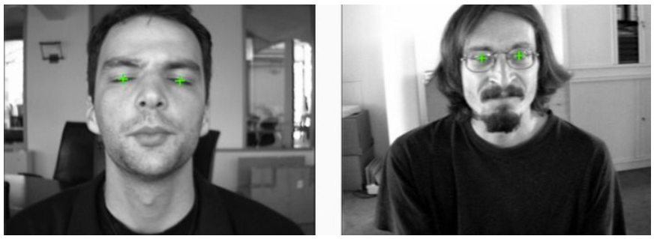
研究数据介绍
系统中主要的提取和检测位置为头部位置，眼部特征。总体来说是对人脸及人眼位置的检测，因此选择带人眼位置标签的人脸数据集BioID
该数据集包含1521幅分辨率为384x286像素的灰度图像，同时有图像中人眼的中心位置标注。

Slide 9
谢谢！

